Slide 1




Быстрый старт
Калькулятор снеготаяния РЕХАУ: как пройти путь от нового проекта до готового отчёта PDF
Решения для дома и бизнеса
Обучающая презентация для пользователей · v1.0 · 2026

Slide 2

УСТАНОВКА
Три шага до первого запуска
1
Запустите установщик — файл SnowMeltingCalculator-v1.1-Setup.exe из полученного пакета
Системные требования
ОС: Windows 10 / 11 (x64)
Платформа: .NET 8 — уже входит в установщик, отдельно не нужна
Экран: от 1280×1024, лучше 1920×1080
2
Следуйте мастеру установки — ярлык появится в меню «Пуск» (папка REHAU), при желании — на рабочем столе
3
Запустите программу — из меню «Пуск»; при первом запуске она сама проверит базу свойств гликолей и откроется на шаге «Климат»
После установки файлы проектов .smc открываются двойным кликом — расширение ассоциировано с программой
02

Slide 3
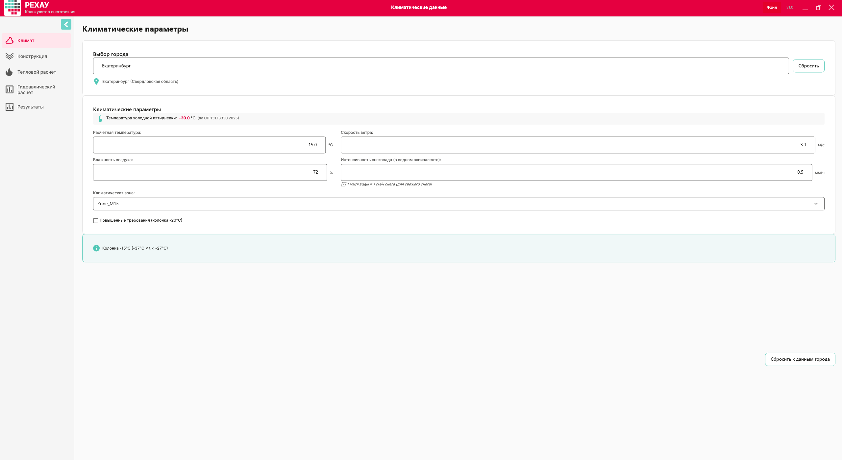
ИНТЕРФЕЙС
Главное окно: три зоны
Заголовок — имя текущего шага, кнопки «Назад» / «Далее»
Панель шагов слева — Климат → Конструкция → Тепловой → Гидравлика → Результаты
Рабочая область — формы и таблицы текущего шага
Бейджи состояния — зелёный: данные актуальны; красный: нужен пересчёт
Совет: по шагам можно ходить в любую сторону — кликом по названию в панели или кнопками «Назад» / «Далее»
Главное окно программы — шаг «Климатические данные»
03

Slide 4
ШАГ 1 · КЛИМАТ
Задайте климат объекта
Начните вводить город — подсказка найдёт его в базе 550 городов РФ
Проверьте расчётную температуру — программа выберет её автоматически (−10 / −15 / −20 °C)
Введите снегопад — в мм/ч по водяному эквиваленту: 1 мм/ч воды ≈ 1 см/ч снега
Включите «Повышенные требования» для ответственных объектов — расчёт пойдёт по −20 °C
Допустимый диапазон температур: −50…+10 °C. Все поля можно поправить вручную, кнопка «Сбросить» вернёт данные города
Шаг «Климат» — выбор города с автоподстановкой
04

Slide 5
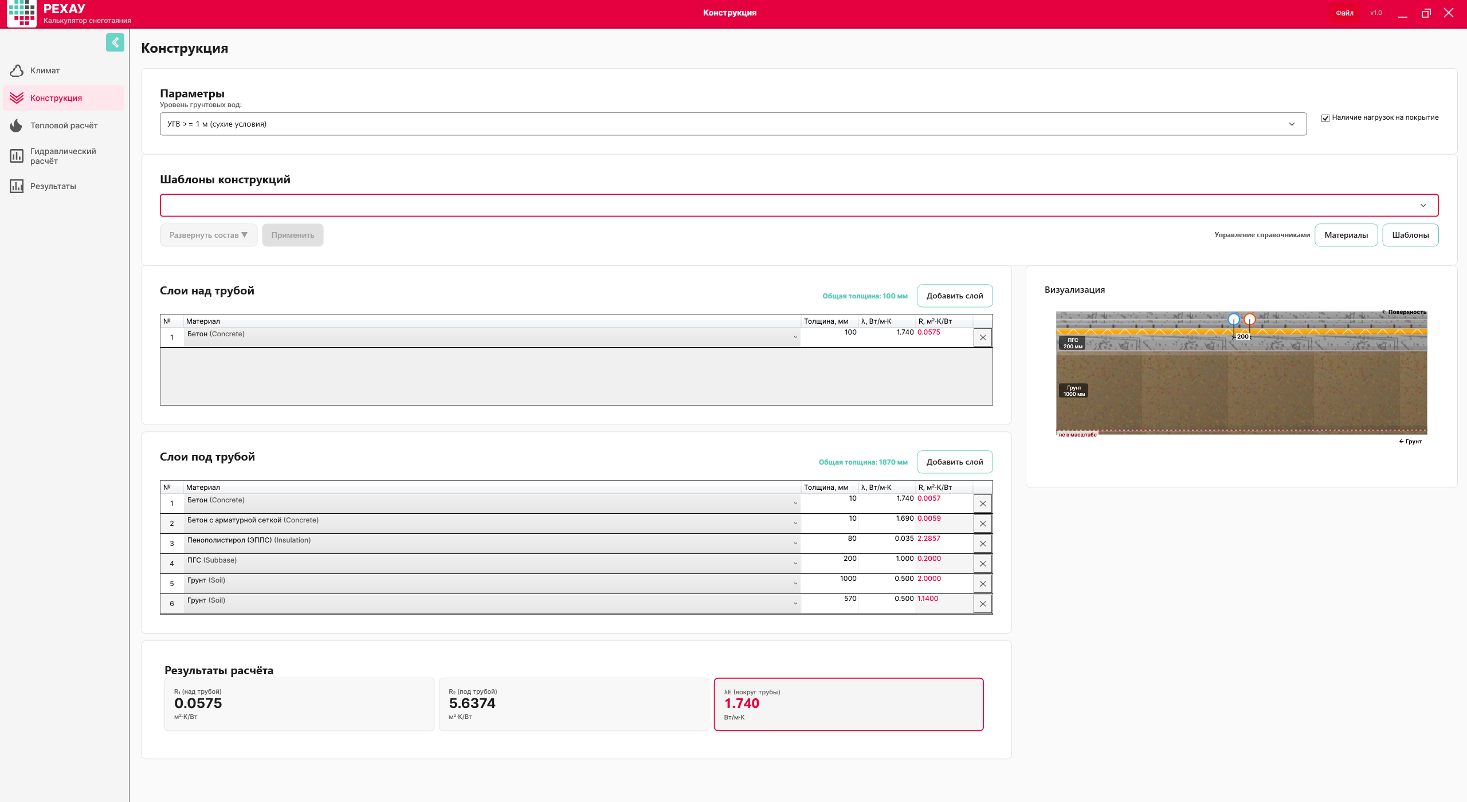
ШАГ 2 · КОНСТРУКЦИЯ
Соберите «пирог» покрытия
Начните с шаблона — 3 готовых: парковка/площадка (бетон), пешеходная дорожка (плитка), въезд в гараж/пандус
Или соберите свои слои — 15 материалов, толщина каждого 10–1000 мм
Укажите УГВ — при грунтовых водах выше 1 м λ слоёв под трубой меняется на «влажную»
Следите за разрезом справа — визуализация и значения R₁, R₂, λE пересчитываются сразу
Помните: над трубой минимум 40 мм (без нагрузок) или 50 мм (с нагрузками). Для бетона t подачи не выше 50 °C
Шаг «Конструкция» — слои и живой разрез «пирога»
05

Slide 6
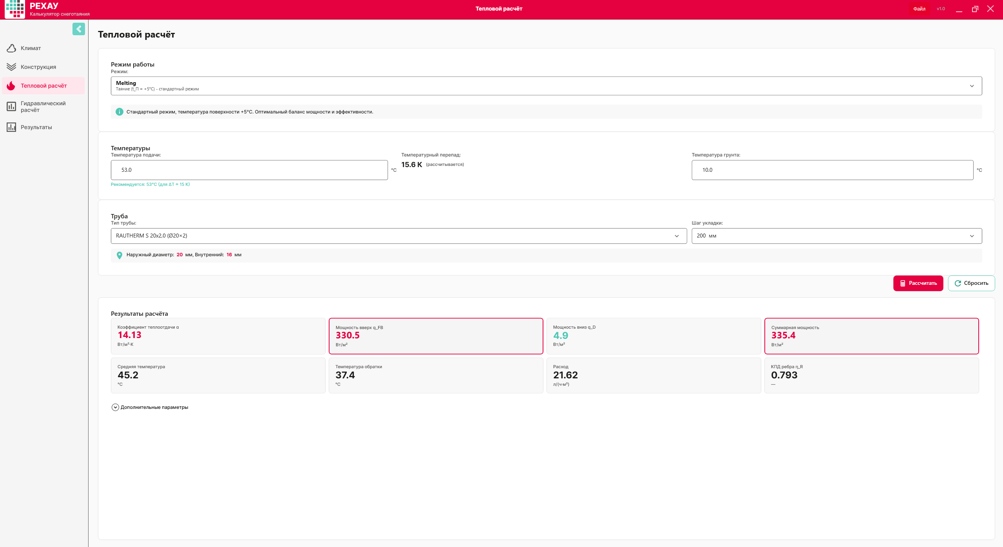
ШАГ 3 · ТЕПЛОВОЙ РАСЧЁТ
Подберите мощность
Выберите режим — Melting (таяние, поверхность +5 °C) для большинства объектов
Выберите трубу и шаг укладки — RAUTHERM S 17/20/25 мм, чем меньше шаг, тем выше мощность
Нажмите «Рассчитать» — увидите поток вверх q↑, вниз q↓ и суммарную мощность
Сверьтесь с подсказкой — программа рекомендует температуру подачи под ΔT = 15 K
Ориентир: длина одного контура Ø20 не должна превышать 120 м — заложите это при разбивке на контуры
Шаг «Тепловой расчёт» — результаты после кнопки «Рассчитать»
06

Slide 7
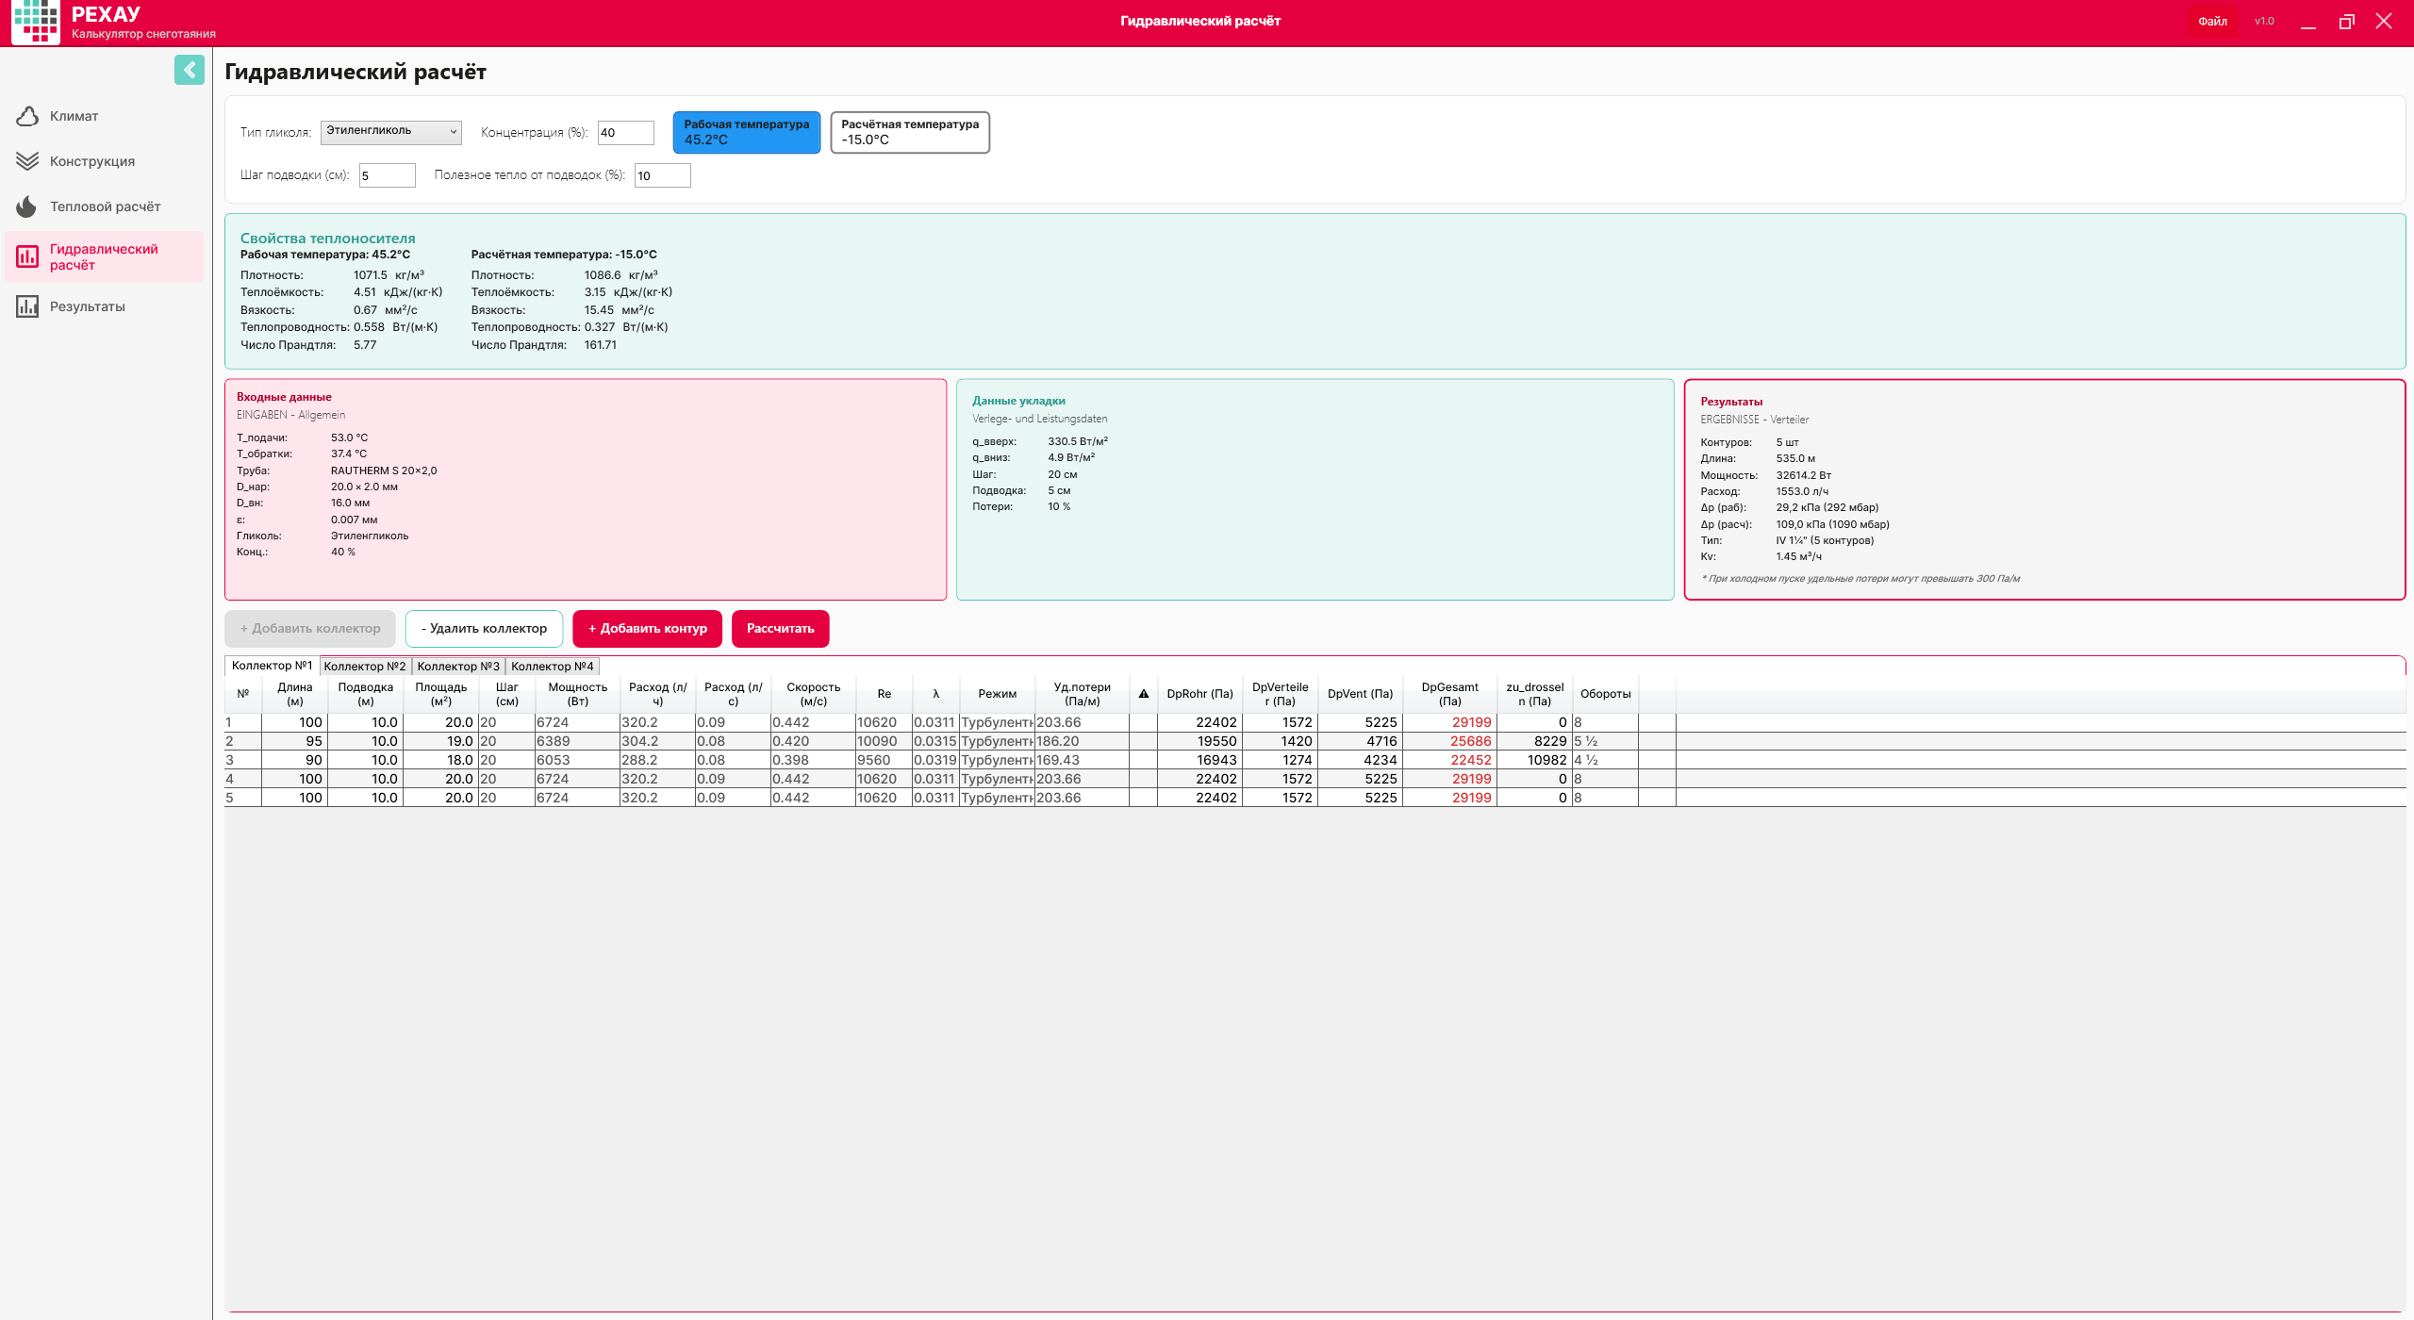
ШАГ 4 · ГИДРАВЛИКА
Разбейте систему на контуры
Задайте теплоноситель — тип гликоля и концентрацию; свойства подтянутся из базы ASHRAE
Добавьте коллекторы и контуры — длина каждого контура и подводки
Нажмите «Рассчитать» — расходы, скорости и потери давления по каждому контуру
Проверьте балансировку — программа выдаст дросселирование и обороты вентилей для монтажа
Максимально допустимые потери на коллектор — 320 мбар; программа предупредит, если подбор не сошёлся
Шаг «Гидравлика» — таблица контуров по коллекторам
07

Slide 8
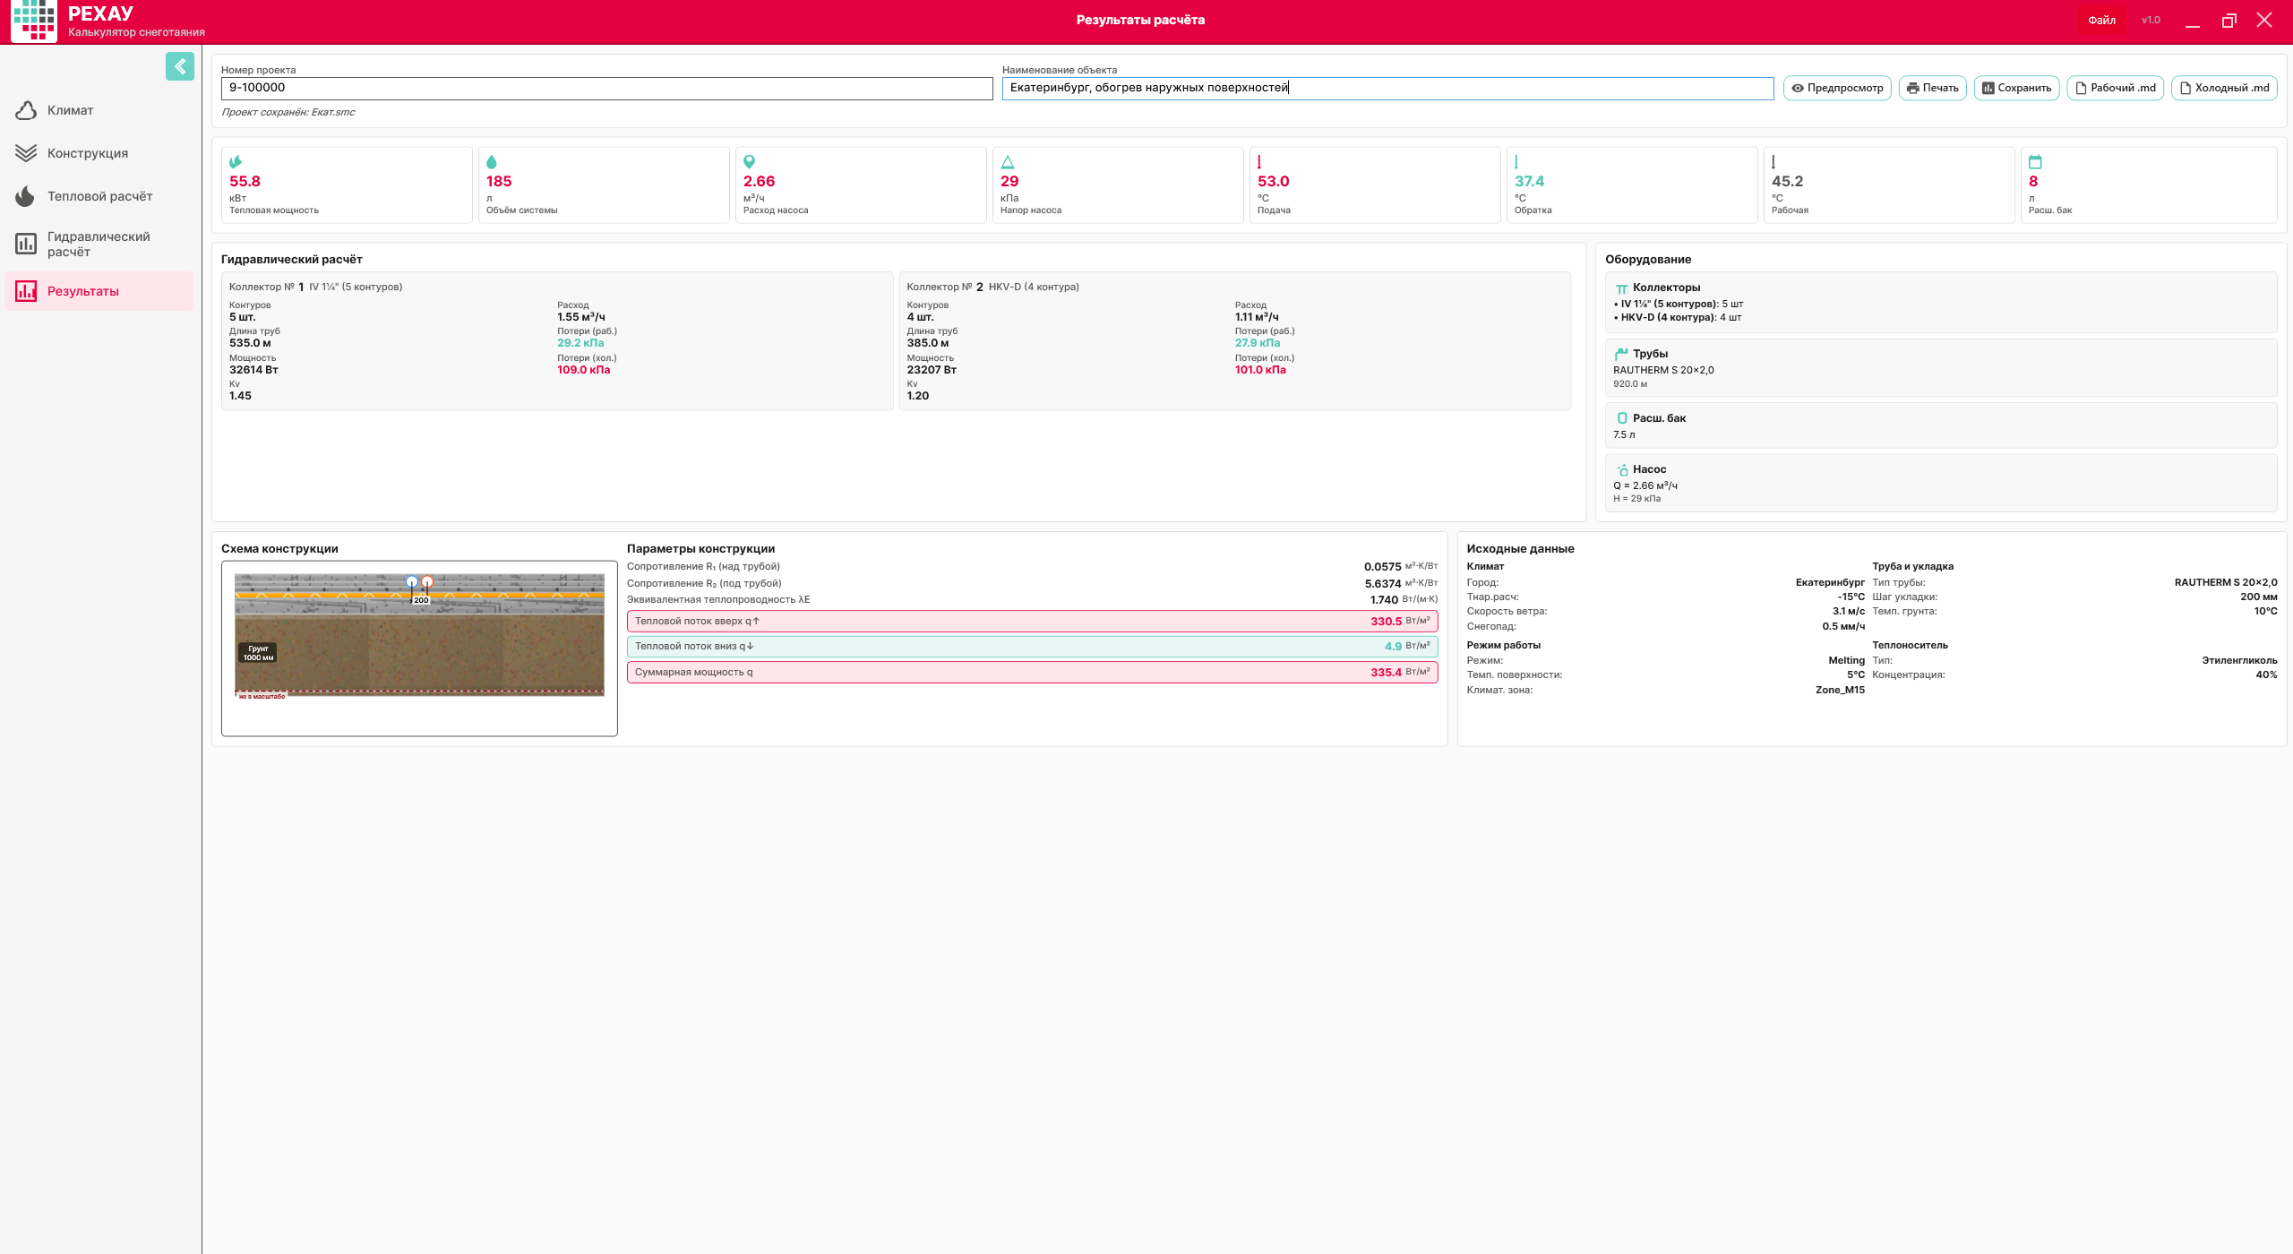
ШАГ 5 · РЕЗУЛЬТАТЫ
Проверьте и выгрузите
Сверьте КПИ в шапке — мощность, объём, насос, температуры подачи и обратки
Проверьте ведомость — коллекторы, труба, бак: это будущая спецификация заказа
Сохраните проект — файл .smc откроется позже со всеми введёнными данными
Выгрузите отчёт — «Предпросмотр» или «Печать» дадут брендированный PDF для заказчика
Обороты вентилей из отчёта передайте монтажникам — это настройки балансировки на объекте
Шаг «Результаты» — КПИ, оборудование и исходные данные
08

Slide 9
ПОЛЕЗНО ЗНАТЬ
Бейджи и типичные ошибки
Как читать бейджи шагов
Частые ошибки новичков
Зелёный — данные шага актуальны, можно идти дальше
Забыли нажать «Рассчитать» после правки — смотрите на красный бейдж
Асфальт при t ниже −15 °C — выберите бетон или плитку
Подача выше 50 °C для бетона — снизьте температуру
Контур длиннее 120 м (Ø20) — разбейте на два контура
Красный — параметры изменились: вернитесь на шаг и нажмите «Рассчитать»
Программа не даёт «уйти вперёд» с устаревшими данными: перед выгрузкой отчёта все бейджи должны быть зелёными
09

Slide 10
ВОПРОСЫ И ОТВЕТЫ
Частые вопросы
Моего города нет в базе — что делать?
Можно ли вернуться к проекту позже?
Выберите ближайший город с похожим климатом и скорректируйте температуру, ветер и влажность вручную по СП 131.13330.2025
Да. Сохраните проект кнопкой «Сохранить» — файл .smc содержит все введённые данные и открывается через меню «Файл»
Чем отличаются рабочий и холодный режимы?
Куда передавать результаты?
Холодный учитывает вязкость гликоля при запуске системы на морозе: потери давления выше — проверяйте оба значения ΔP в результатах
PDF-отчёт — заказчику и в проектную документацию; обороты вентилей — монтажникам для балансировки; ведомость — в закупку
10

Slide 11


Решения для дома и бизнеса
В комплекте — руководство пользователя: все расчёты разобраны по шагам на сквозном примере (Екатеринбург, 370 м²)
Автор: Асадуллин Айдар
aydar.asadullin@rhsolutions.ru · +7 922 157 01 80
11

